Slide 1

СОЦИАЛЬНЫЙ ПРОЕКТ «ЖИВИ» НАПРАВЛЕННЫЙ НА ПОДДЕРЖКУ ЖЕНЩИН С РАКОМ МОЛОЧНОЙ ЖЕЛЕЗЫ

Slide 2

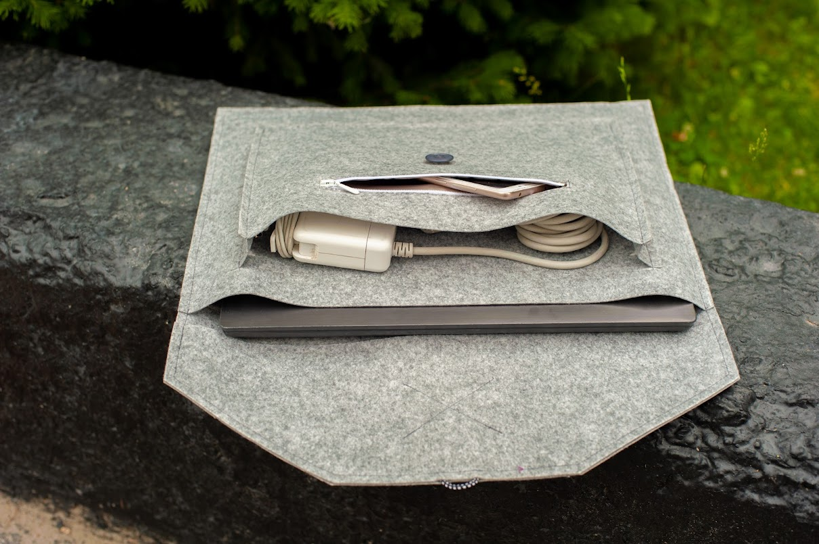
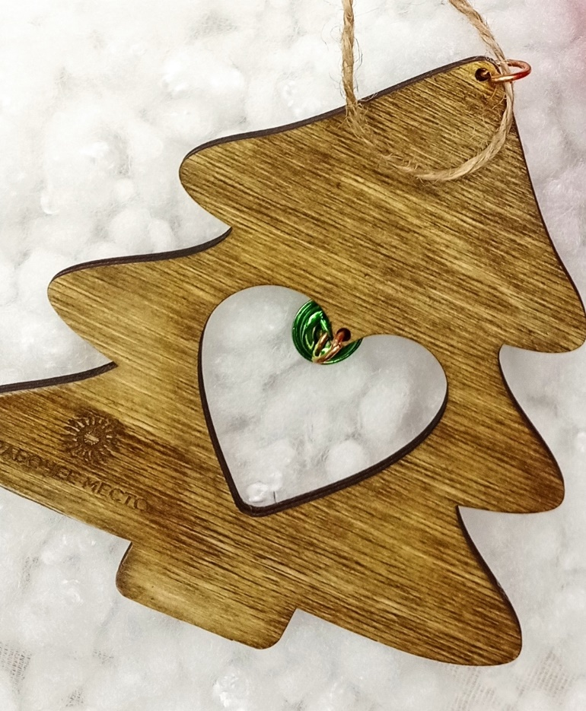
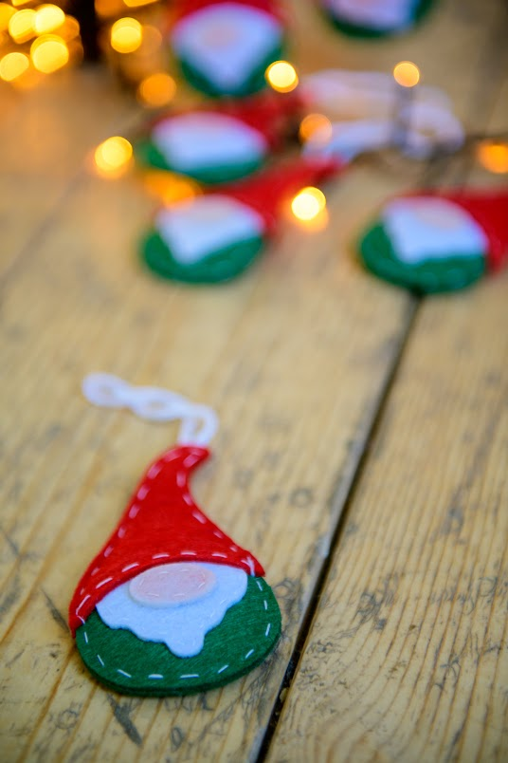
О КОМПАНИИ
АНО «Имидж-Эффект» с 2017 года реализует проекты, направленные на улучшение качества жизни людей из социально-уязвимых категорий граждан.
Мы обучили более 100 человек навыкам кройки и шитья.
Разработали 4 коллекции дизайна инклюзивной одежды.
Обеспечили занятостью более 40 человек в направлении «Производство социальных сувениров».

Slide 3
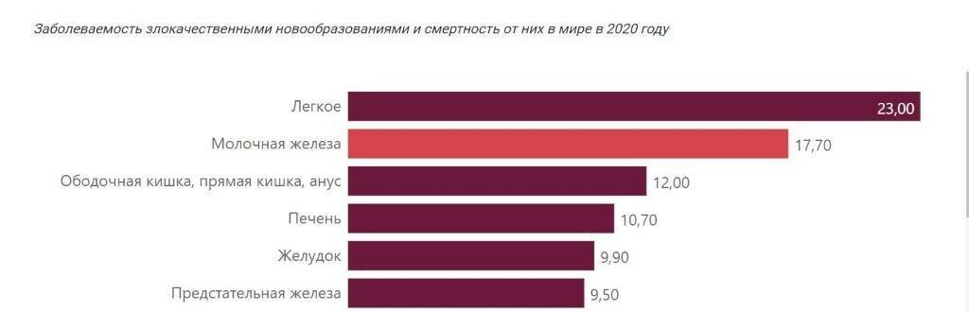
Заболеваемость злокачественными новообразованиями в мире

Slide 4
Данные от партнера проекта Антираковый центр гуманитарного содействия
Некоммерческое Партнерство Антираковый Центр Гуманитарного содействия работает с 2005 года.
В 2009г была оформлена лицензия на онкологическую деятельность. Работа проводилась по лечению и реабилитации пациентов 1й-4й клинической группы всех онкологических заболеваний.
За эти годы прошло порядка 50 человек женщин с раком молочной железы 1й-3й клинической группы трудоспособного возраста.
В период лечения проводились консультации психолога и опросы по общему психологическому состоянию женщин.
Были сделаны следующие выводы:
60% женщин ощущали временные изменение общего когнитивного состояния во время проведения химиотерапии.
35% женщин тяжело переносили курсы химиотерапии, помимо физических осложнений были явно выраженные когнитивные изменения требующие восстановительной терапии.
5% женщин очень тяжело переносили курсы химиотерапии. Имели когнитивные изменения и изменения психического состояния.
Информационный дефицит по поводу реабилитации был отмечен у всех пациенток.

Slide 5
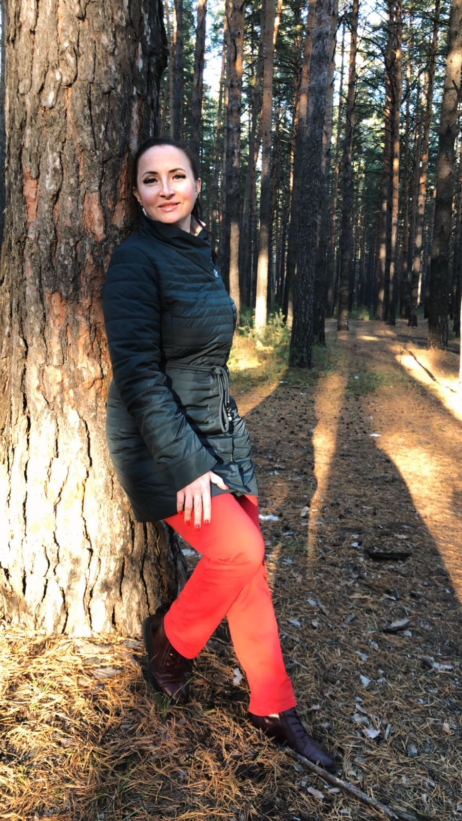
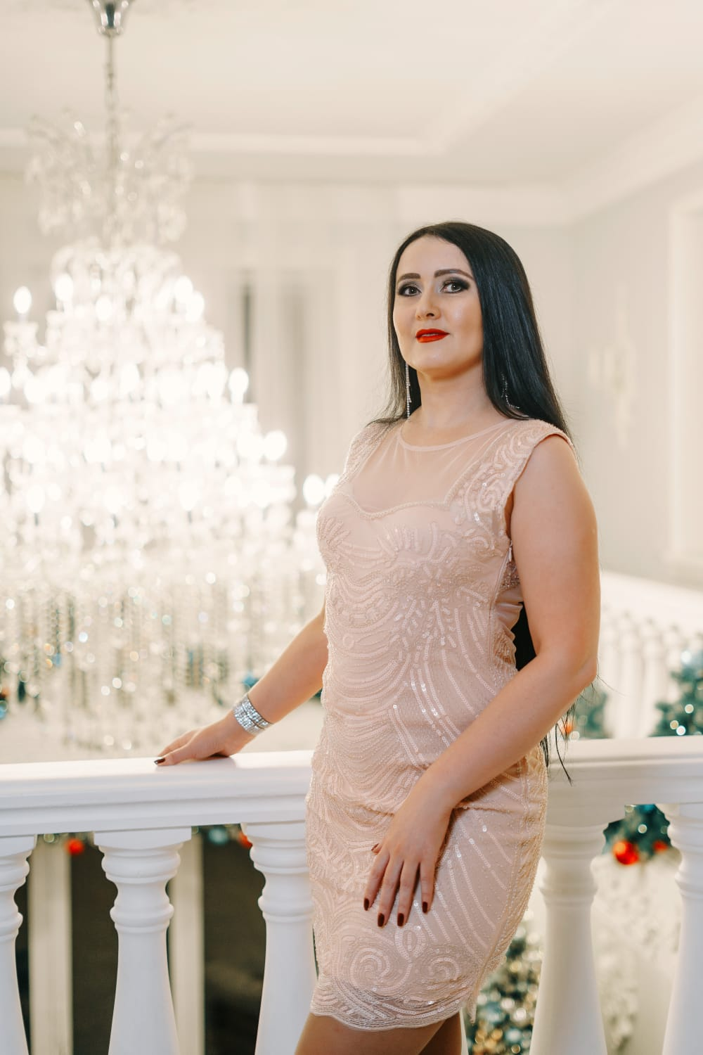
Пациентки Антиракового центра
Они победили рак!
Татьяна, 37 лет
Елена, 40 лет
Видео с Татьяной
Видео с Еленой
Г. Барнаул
Г. Бердск

Slide 6
Статистика по заболеванию
В Новосибирске за 2022 год было зарегистрировано новых 10600 человек с онкологическими заболеваниями. Из них 1200 человек заболевших - женщины с рак молочной железы.

Slide 7

Информационные ресурсы по онкологии в России
Информационные сайты
Официальный сайт Минздрава России об онкологических заболеваниях https://onco-life.ru/
ВМЕСТЕ ПРОТИВ РАКА. Информационно-Аналитическое издание https://protiv-raka.ru/
Сайт созданный ведущими специалистами Москвы и Санкт-Петербурга https://oncology.ru/psychological-help/
Ясное утро. Круглосуточная поддержка по борьбе с раком. https://yasnoeutro.ru/

Slide 8
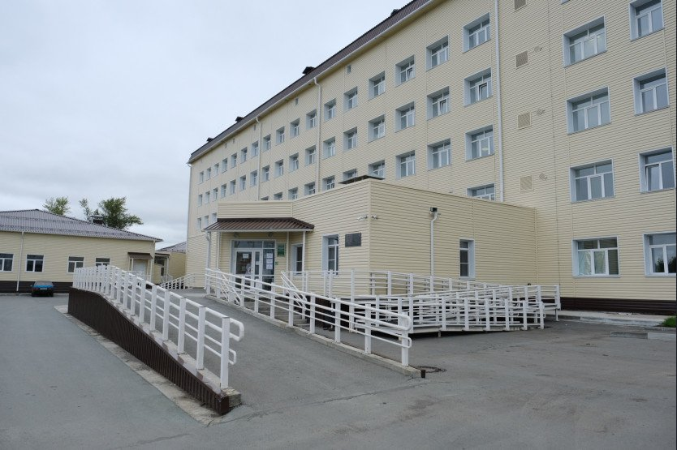
Информационные ресурсы
Центры медицинской и психологической помощи принимающие онкологических пациентов в Новосибирске
Областной онкологический диспансер https://onkosakhalin.ru
Городская Клиническая Больница №1 https://gkb1.mznso.ru/
Клиника Мешалкина https://www.meshalkin.ru/otdeleniye-onkologii
Клиника Претор https://vz-nsk.ru
Клиника Санитас https://sanitas.ru/
Институт психологии https://nikp.ru/
Клиника Авис-Мед https://avismed-nsk.ru/
Некоммерческое партнерство Антираковый центр Гуманитарного содействия http://antirak-centr.com

Slide 9
Анализ имеющихся мер поддержки для онкологических пациентов в СФО
Изучив рынок услуг и помощи оказываемой онкологическим пациентам было выделено следующее:
Медицинскую помощь онкологическому пациенту возможно получить по ОМС и платно. Нехватка специалистов в государственных стационарах - пациенты месяцами не могут попасть к нужному врачу, состояние ухудшается, заболевание прогрессирует.
Нехватка квалифицированных врачей-онкологов практически во всех регионах СФО. Опытные специалисты переезжают в большие города.
Национальные проекты доходят до регионов медленно. Есть возможность обращения по «горячей линии» для пациентов, но нет возможности дополнительно получить консультацию очно бесплатно.
В Сибирском Федеральном округе у онкологических пациентов отсутствуют программы реабилитации. Нет специалистов по ментальному здоровью, а наличие единичных проектов имеют не постоянный характер.

Slide 10
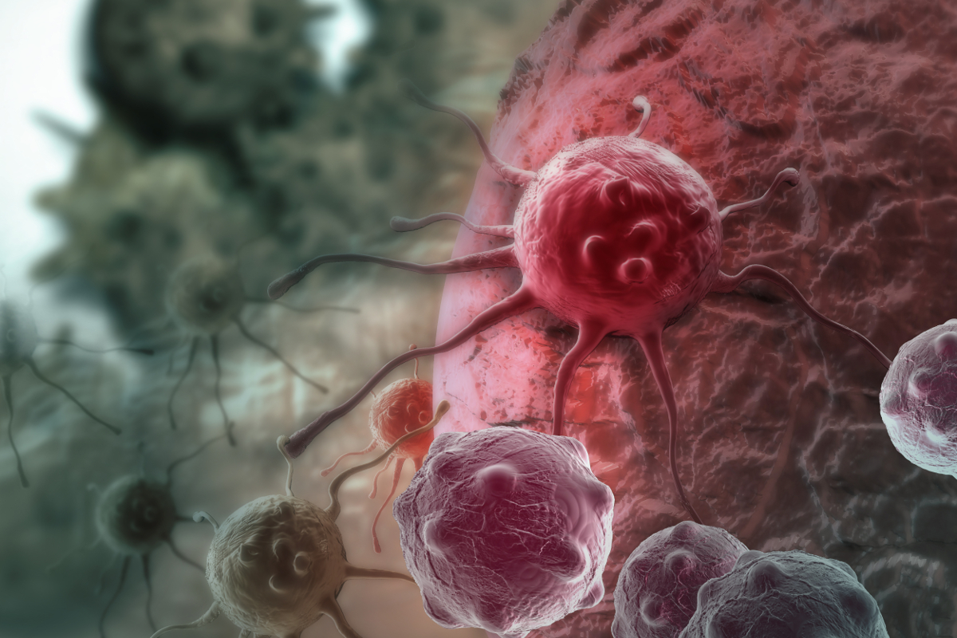
Онкология – одно из психотравмирующих заболеваний
«Рак – это не просто болезнь, это образ жизни и особое смысловое пространство».
Онкологическая патология влияет на все сферы ментального здоровья.

Slide 11

Когнитивные функции человека
Когнитивная сфера личности – является фундаментальным компонентом структуры личности человека. Она представляет собой систему, способную к самоорганизации и саморазвитию.
Когнитивная сфера включает в себя: память, внимание, мышление, восприятие, воображение.
Ухудшение этих функций в период лечения ведет к снижению ментального здоровья и снижает качество жизни женщины.

Slide 12

Исследования когнитивных функций с РМЖ в мире
С 1999 по 2014 гг были проведены исследования женщин с раком молочной железы на разных стадиях заболевания. Были выявлены связи между действием химиотерапии и снижением когнитивных функций.
Показатели когнитивных изменений варьируются от 17% до 75%.
Исследование было основано на влияние фармакологических препаратов на устранение когнитивных изменений.
Результатом исследования стали выводы: текущие данные не благоприятствуют фармакологическому лечению когнитивных нарушений. Изменения, связанные с лечением рака молочной железы. Когнитивная тренировка и физическая активность вмешательства кажутся многообещающими, но для установления их эффективности требуются дополнительные исследования.
Это статья в открытом доступе в рамках CC Лицензия BY-NC-ND (http://creativecommons.org/licen ses/by-nc-nd)

Slide 13

Живое взаимодействие – уже лечение
Проект настроен на живое взаимодействие и общение. Бич нашего времени, что много помощи, поддержки консультаций - все онлайн. Такой вариант, более удобен, доступен и менее затратен для стороны кто предоставляет услуги и кто их получает.
Но суть в том, что живое общение, тактильная поддержка (подержать за руку, погладить по спине) - имеет невероятное терапевтическое значение. Тем более для людей у которых были изменения с телом. Восстановление ментального здоровья – основная задача психологической терапии.

Slide 14

Уникальность нашего проекта
Единственный проект в Новосибирске, направленный на восстановление ментального здоровья пациенток через физическую активность

Slide 15
Партнеры проекта
1. Министерство труда и социального развитие
2. Центр адаптивной физкультуры и спорта НСО
3. Комплексный центр социального обслуживания населения Кировского района г. Новосибирска.
4. БФ «ОНКОЛОГИКА», г. Москва
5. Центр водных видов спорта Новосибирска
6. Некоммерческое Партнерство Антираковый Центр Гуманитарного содействия
7. Фитоцентр Дары Солнца
8. Центр плавания Кроль-Нск

Slide 16
Контакты
АНО «Имидж-эффект»
630087 Новосибирск, пр-т Карла Маркса,26/4
Телефон: +7(383)375-36-35
E-mail:image-effect@mail.ru

